Slide 1
Лучший способ
изучить что-либо –
это открыть самому.
Д. Пойа

Slide 3
Что мы знаем о десятичных дробях?

Slide 5
Проверяем:
1. Под каждой цифрой десятичной дроби 178,32049.запиши разряд , в котором она содержится:
1 | 7 | 8 | , | 3 | 2 | 0 | 4 | 9
Сотни | десятки | единицы |  | десятые | сотые | тысячные | десятитысячные | стотысячные

Slide 6
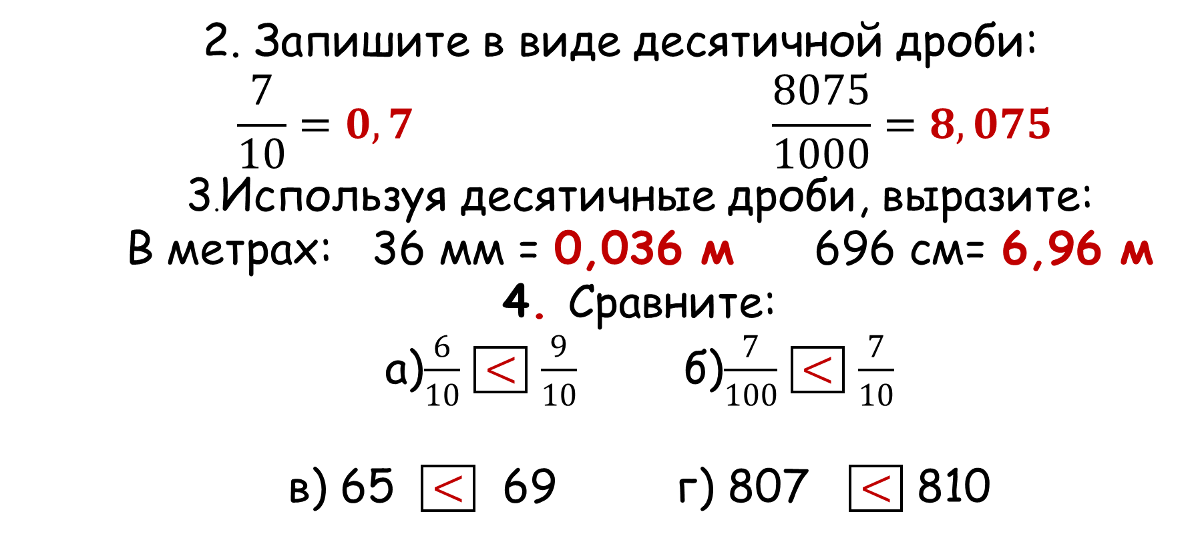
2. Запишите в виде десятичной дроби: $$\frac{7}{10}=0,7 \frac{8075}{1000}=8,075$$ 3.Используя десятичные дроби, выразите: В метрах: 36 мм = 0,036 м 696 см= 6,96 м 4. Сравните: а)$\frac{6}{10}$ $\boxed{<}$ $\frac{9}{10}$ б)$\frac{7}{100}$ $\boxed{<}$ $\frac{7}{10}$ в) 65 $\boxed{<}$ 69 г) 807 $\boxed{<}$ 810

Slide 7
Критерии оценивания:
Каждое выполненное верно задание - + плюс
9 плюсов – оценка 5
7-8 плюсов –оценка 4
6-5 плюсов – оценка 3

Slide 8
Прыжки в длину с места (девочки)
Участник | Результат
Полина С Лида В Катя М Оля П | 1,55 м 1,65 м 1,67 м 1,6 м
Метание мяча 150 г с разбега (мальчики)
Участник | Результат
Коля П Вова Т Саша Р Паша Г | 32,5 м 30,4 м 33,35 м 33,4 м

Slide 9
Тема урока: Сравнение десятичных дробей

Slide 11
Прыжки в длину с места (девочки)
Участник | Результат
Полина С Лида В Катя М Оля П | 1,55 м 1,65 м 1,67 м 1,6 м
Метание мяча 150 г с разбега (мальчики)
Участник | Результат
Коля П Вова Т Саша Р Паша Г | 32,5 м 30,4 м 33,35 м 33,4 м

Slide 12
Ответьте на вопросы: 1. Почему вы выбрали именно этот результат?
Как вы сравнили десятичные дроби?
Сформулируйте правило сравнения десятичных дробей._

Slide 13
Прыжки в длину с места (девочки)
Лучший результат 1,67 м - Катя М
Метание мяча 150 г с разбега (мальчики)
Лучший результат 33,4 м - Паша Г

Slide 14
Правило сравнения десятичных дробей.
Десятичные дроби сравнивают поразрядно, начиная со старшего разряда.

Slide 15
Найдите ошибку.
Ученик при выполнении задания на сравнение десятичных дробей рассуждал так: 5,3 < 5,214, т.к. после запятой у дроби 5,214 стоит больше цифр.

Slide 16
Сравните:
а) 7,41 и 0,741 в) 10,053 и 10,53
б)4,02 и 4,002 г)0,4 и 0,47

Slide 17
$$<$$
$$>$$
$$<$$
$$<$$
$$<$$
$$>$$
$$>$$
$$>$$
$$>$$
$$>$$
$$<$$
а)
б)
в)

Slide 18
Выполнил ли норматив мальчик, пробежавший эту дистанцию за 9,95 с ?
Каков результат девочки, пробежавшей эту дистанцию за 9,35 с?

Slide 20
0
1
2
3
7
8
9
1

Slide 22
Слово урока
Герой урока
Девиз урока

Slide 23
Учебник №142,147,151,155
Правило

